Slide 1
Čtvrtá křížová výprava (1202-1204) a nikájské císařství (1204-1261)
Rozpad Byzance a její regenerace palaiologovskou dynastií

Slide 2
„vítězství na nepravém místě“
4. křížová výprava vyústila v absolutní popření ideálů, s nimiž byla vedena předchozí tažení. Odhalila pravé cíle západních dobyvatelů, jelikož tato výprava totiž neskončila v Jeruzalémě, nýbrž v Konstantinopoli - nejbohatším městě Středomoří.
Z hlediska mezinárodních vztahů postavení byzantské říše nijak bezpečné: Na Západě trvale vzrůstalo nepřátelství ke „schizmatickým Řekům“. Z něj těžil papež Inocenc III., který zneužíval křižácké vojsko jako nástroj k uskutečnění svých vlastních politických vizí. Do popředí Benátská republika, která posílena řadou privilegií ve Středomoří a v Levantě, stala se hlavním organizátorem tažení.
Ačkoliv bylo vedení svěřeno Bonifácovi z Montferratu, stal se rozhodující politickou osobností následujících událostí benátský dóže Enrico Dandolo. Tento osmdesátiletý slepý stařec určil svým rozhodným jednáním za cíl výpravy Konstantinopol.
Kolem roku 1201 se křižácké vojsko začalo shromažďovat v Benátkách a utábořilo se na ostrůvku San Nicolo di Lido. Benátský dóže této skutečnosti využil a navrhl, aby se vojsko zbavilo dluhů tím, že pomůže Benátské republice dobýt město Zadar, křesťanské město patřící uherskému králi. – Zadar dobýt a drancován v r. 1202

Slide 3
Byzantské dynastické spory před zásahem křižáků
Komplikovana situace na byzantském trůnu, neboť dynastie Angelovců (1185-1204) se utápěla v dynastických rozporech. Oficiálně vládl uzurpátor trůnu Alexios III., který stále držel svého oslepeného bratra ve vězení. Jeho synovci Alexiovi Angelovi se podařilo utéci z vězení do Itálie, kde hledal pomoc u svého švagra Filipa Švábského a u své sestry Ireny.
Alexios Angelos dokonce v r. 1202 vyhledal papeže Inocence III. a žádal jej, aby uvedl nástupnická práva byzantských císařů do pořádku. Křižákům v Zadaru přišla událost vhod. Mladý a nezkušený princ zde sliboval křižákům vysokou finanční odměnu, navíc jim za pomoc zaručoval zásobování křižáckého vojska a také postavit z byzantské strany desetitisícovou armádu.
V r. 1203 křižáci kotvili před Konstantinopolí, odkud uprchl císař Alexios III. s nejcennějšími klenoty z císařské pokladny a se svou dcerou opustil město. Na trůn znovu oslepený Isaak Angelos a jako spolucísař korunován jeho syn Alexios IV. Křižácké vojsko však setrvávalo pod hradbami a čekalo na svou odměnu.
Císař musel přistoupit na vypsání nových daní, aby mohl křižákům zaplatit slíbený dluh. Vyvolal tím však velké pobouření, které vedlo k jejich svržení – Novým císařem Alexios V. Murtzuflos, jediný, kdo se snažil proti křižákům vojensky zasáhnout.

Slide 4
Dobytí Konstantinopole
Křižáci podnikli útok a 13. dubna 1204 město dobyli. Ovládnutí křesťanského města a třídenní drancování paláců, kostelů, klášterů i obydlí prostých křesťanů bylo zcela v rozporu s proklamovanými cíli křižáckých tažení.
Papež se od dobytí Konstantinopole distancoval a vyhlásil nad Benátskou republikou klatbu, byť jen dočasnou. Západ triumfoval nad schizmatickou Byzancí.
Na jejích troskách se vytvořilo Latinské císařství, které existovalo až do r. 1261. Svůj název získalo proto, že se mělo stát součástí západního „latinského“ světa a jeho církev se měla podřídit papeži sídlícímu v Římě a církvi používající v liturgii latinu na rozdíl od východní církve, která zachovávala raně křesťanskou řečtinu.
Byzantinci označovali rytíře, kteří přitáhli ze západu, jako Franky, proto se toto období v řecké historiografii nazývá frankokratia, vláda Franků - (Západo)Evropanů. Frankové sebou přinesli svůj způsob života a organizaci společnosti. V oblastech, které ovládli Benátčané (především všechna důležitá města a přístavy ve Středomoří) se mluví o venetokratii.
Čtvrtou křížovou výpravou se Benátská signorie stala ve východním Středomoří skutečnou „vládkyní moří“

Slide 5
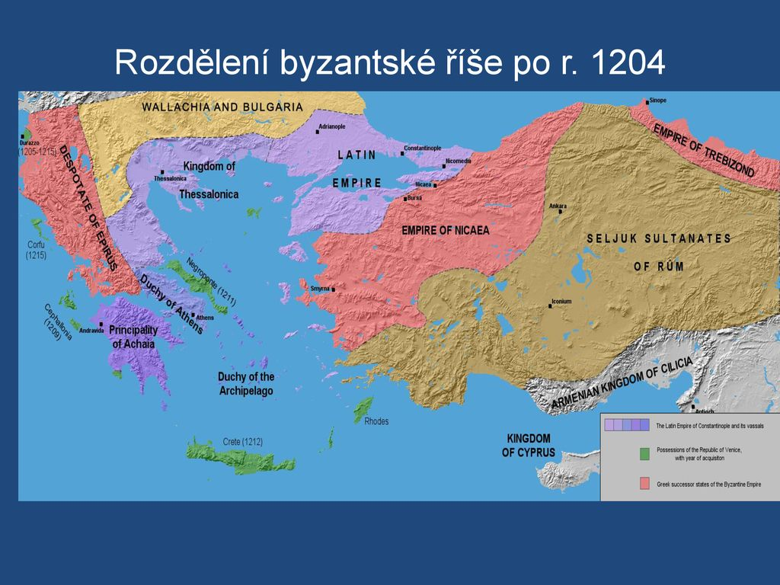
Rozdělení Byzance – latinské císařství
Partitio imperii byzantini - císařem se stal Balduin Flanderský, který byl korunován v chrámu Boží Moudrosti 16. května 1204 novým latinským patriarchou Thomasem Morosinim.
Balduin obdržel jednu čtvrtinu dobytého území, o další tři čtvrtiny se dělili franští dobyvatelé a Benátská republika. Balduinovi připadla Thrákie, severovýchodní část Malé Asie, Bospor, Dardanely a ostrovy v Egejském moři: Lesbos, Samos a Chios.
Bonifác z Montferratu byl odměněn částí území v Malé Asii a poté co dobyl Soluň, založil zde Soluňské království, k němuž připojil i Makedonii a Thesálii.
Největší prospěch měla ze čtvrté výpravy Benátská republika, která získala Jónské ostrovy, řadu ostrovů v Egejském moři v čele s Krétou, kterou držela až do konce 17. století, a další přístavy v Marmarském moři a v Černomoří. Na Peloponésu ovládala dva význačné přístavy (Koron a Modon).
Dobytí Konstantinopole v r. 1204 dalo základ koloniální politice a nesmírnému bohatství Benátské republiky. Benátčané se stali námořní velmocí ve Středozemním moři a udrželi si své pozice až do nástupu osmanské invaze v 15.-16. století.

Slide 6
Společenské změny na dobytím území
Expanze západních dobyvatelů měla nejen politické, ale i společensko-ekonomické důsledky. Na jedné straně přežívaly byzantské instituce, na druhé straně docházelo k proměnám, které byly ovlivněny feudálním lenním systémem známým v západní Evropě.
Též zvyklosti Benátské republiky, které byly pěstovány zejména na ostrovech a ve velkých přístavech. Konfrontace západoevropského feudálního způsobu života s byzantským je důležitá pro pochopení zvláštností a odlišností společenského vývoje tehdejšího Západu a Východu
Byzanc převážně agrární společnost, v níž hráli rozhodující roli velcí světští a církevní pozemkoví vlastníci (archonty), kteří spravovali velké pozemkové úděly (pronie), obhospodařované závislými rolníky (paroiky). Vládnoucí byzantská vrstva vlastnila rozsáhlé domény, které mohly být srovnávány se západoevropskými lény.
Tato bohatá pozemková aristokracie začala prosazovat i na vysokých místech správního aparátu říše. Zápornou stránkou narůstající moci archontů, vybavených vojenskou, administrativní i ekonomickou pravomocí, byly separatistické tendence, které vedly k roztříštěnosti politické moci.

Slide 7
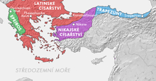
Nikájské císařství (1204-1261)

Slide 8
Další státní útvary po Byzantské říši:
Trapezuntské císařství: Území kolem pobřeží Černého moře
- Epeirský despotát, na západě Řecka
Hlavním městem byla Nikaia, důležité město v Anatolii nedaleko Marmarského moře.
Území říše představovalo většinu toho, co Byzanci po 4. křížové výpravě zbylo - evropské území si mezi sebou rozdělili křižáci a většina ostrovů připadla Benátkám, které se na křížové výpravě podílely a které získáním tohoto území získaly velkou moc.
Exodus Řeků znechucených křižáckou nadvládou - Byzantská společnost morálně zdevastována. Byzantská říše, která předtím po několik staletí odrážela útoky svých asijských sousedů, zmrzačena a už jen stínem své dřívější moci, slávy a bohatství.

Slide 9
Dynastie Laskaridů
Theodoros I. Laskaris, zakladatel dynastie Laskaridů, byl nikájským císařem v letech 1205– 1222.
Pocházel ze šlechtického rodu a po dobytí Konstantinopole vyhlásil samostatný stát, který se stal hlavním nepřítelem nově vzniklého císařství latinského.
Theodoros se stal hlavním organizátorem boje proti křižákům, kteří se usadili v Konstantinopoli a r. 1208 ho konstantinopolský patriarcha Michael IV. korunoval na císaře římského (βασιλεύς των Ρωμαίων)
Theodoros od té doby reprezentoval byzantskou vládu v exilu, připravující se dobýt Konstantinopol zpět (byzantská reconquista).

Slide 10
Hlavní body politiky Laskaridů
Theodoros zabezpečil východní hranice císařství od Seldžuků, vytyčením hranice mezi Rúmským sultanátem a Nikajským císařstvím.
Nikaia se v prvních letech Theodorovy vlády stala spojencem Bulharského království, taktéž bojujícího proti Latinům.
Ve vnitřní politice prováděl Theodoros konfiskace majetků konstantinopolského patriarchátu a také pozemkové aristokracie, která nesouhlasila s císařovou politikou proti Konstantinopoli a půdu propůjčoval svým úředníkům nebo vojákům, sobě oddaným nebo maloasijským klášterům a vytvořil si tím opěrný bod své politiky.

Slide 11
Jan III. Dukas Vatatzés (1222-1254) a tzv. byzantská reconquista.
Byl velmi vzdělaný a také dobrým vojevůdcem.
Oženil se s dcerou nikajského císaře Theodora I. Laskarida Irenou a Theodoros určil Jana za svého nástupce, jímž se po tchánově smrti roku 1222 stal.
Vatatzés pokračoval v protilatinské politice nastoupené Theodorem I. a roku 1225 získal všechno latinské území v Malé Asii, některé řecké ostrovy a část Balkánu.
Dobytí Konstantinopole se mohlo zdát být otázkou času.
O dobytí Města měst usilovali i bulharský car Ivan Asen II. a epirský despota Theodoros Angelos, který se r. 1224 nechal korunovat císařem Římanů a stal se Janovým významným protivníkem, ale r. 1230 byl poražen a zajat Janovým spojencem Ivanem Asenem II. v bitvě u Klokotnice.

Slide 12
Hlavní body politiky Jana III.
Císař udržoval přátelské styky také s extravagantním císařem Svaté říše římské a sicilským králem Fridrichem II. Rogerem. Po Fridrichově smrti (1250) však přátelské vztahy se štaufským domem ustrnuly, protože Fridrichův nástupce, jeho levoboček Manfred byl odpůrcem Nikaie a naopak podporoval Latiny.
R. 1245 ovládl Jan Soluň a následujícího roku vyhlásil válku Demetriovi Angelovi, epirskému despotovi, a byl úspěšný.
Největší byzantský (nikajský) císař 13. století trpěl epilepsií a zemřel v listopadu roku 1254 a nedožil se tak svého snu: dovršení byzantské reconquisty a dobytí Konstantinopole.
Jan III. svou politikou a válečnými výboji způsobil, že Nikajské císařství se stalo nejvýznamnějším státem v západní Malé Asii a po smrti Ivana Asena II. v Bulharsku také na Balkáně.
Jan byl také velmi vzdělaný a za jeho vlády se Nikaia stala centrem byzantské vzdělanosti.

Slide 13
Theodoros II. Laskaris (1254 – 1258).
Dostalo se mu výborného vzdělání v matematice, literatuře a filosofii, jeho učitelem byl význačný vzdělanec Nikeforos Blemmydes; princovými spolužáky byli budoucí historikové Georgios Akropolites a Georgios Pachymeris.
Korunován císařem po skonu svého otce v r. 1254.
V domácí politice se císař přidržoval spíše nižších společenských vrstev, v šlechtickou vrstvu neměl důvěru.
V Nikaii také založil vysokou školu.
V srpnu 1258 Theodoros skonal ve věku nedožitých 37 let.

Slide 14
Michael VIII. – zakladatel dynastie Palaiologů
Michael VIII. byl synem generála Andronika Palaiologa. Narodil se do vznešené rodiny, která byla spřízněna s předními byzantskými rody - Komnenovci, Duky i Angelovci.
Michal patřil k byzantské aristokracii a vzdělancům u dvora Nikájského císaře. Byl však r. 1253 krátce vězněn, neboť byl podezříván ze spiknutí proti císaři, a musel na čas uprchnout do Rumského sultanátu, zde stál v čele svého vojska a bojoval s Mongoly.
V r. 1258 se Michael stává oficiálně spolucísařem a o měsíc později, dne 1. ledna, je pod jménem Michael VIII. korunován spolu s manželkou a Janem IV. na císaře patriarchou Arseniem v Nikájském chrámu.

Slide 15
Znovudobytí Konstantinopole
Od svého nástupu k moci musel císař bojovat proti Latinskému císařství, které ztratilo většinu svých území v Makedonii již nebylo vážnou hrozbou.
v r. 1259 bitva u Pelagonie, po které Jan obsazuje Artu, hlavní město despoty Epirského a vede vojsko až hluboko do Řecka.
Vítězství u Pelagonie, umožnilo Michaelovi zkonsolidovat dobytá území a pozdější znovudobytí Konstantinopole a obnovení Byzantské říše.
Po návratu císařského dvora do Konstantinopole podepsal císař i smlouvu s Mongoly, která umožnila upevnění maloasijské hranice.
Císař také udržoval vztahy s egyptskými Mamlúky, se kterými ho pojil jediný cíl: zabránit západu v křižáckém tažení na východ.

Slide 16
Začátek konce…
Císař se nemohl postavit otevřeně Rúmskému sultanátu, přestože sultanát byl velmi oslabený a většinu své síly věnoval k bojům s Mongoly.
Císař neměl dost prostředků k tomu, aby obnovil byzantskou svrchovanost nad Anatolií. Řecká kultura již dávno s centrální Anatolie dávno vymizela a byla nahrazena novou civilizací, kterou zde vytvořili Seldžučtí Turci.
Pouze Trapezuntskému císařství se podařilo uchovat helénismus v severovýchodní Anatolii.
Michael VIII. byl slavným obnovitelem Byzantské říše. Avšak impérium, bylo již jen stínem staré slávy Východořímského císařství.

